Slide 1
回顾

Slide 2
1. 每台连接到互联网的设备都需要什么？
IP地址

Slide 3
2. IP地址由几位二进制数组成？
32位，4个字节

Slide 4
3.通过142.250.199.78和google.com都可以访问google主页，请问后者称做什么？
域名

Slide 5
4.什么服务器可以实现从域名到IP地址的查找？
DNS
（Domain Name System)

Slide 6

信息技术
网络协议（上）

Slide 7

bilibili.com

Slide 8

manga.bilibili.com/

Slide 9
主域名
bilibili.com
子域名
live.bilibili.com:B站直播
manga.bilibili.com：B站漫画 t.bilibili.com：B站动态
game.bilibili.com: B站游戏

Slide 11

manga.bilibili.com/conan

Slide 12
manga.bilibili.com/conan
域名
路径

Slide 13
http://manga.bilibili.com/conan
域名
路径

Slide 14
https://manga.bilibili.com/conan
域名
路径

Slide 15
https://manga.bilibili.com/conan
网络协议
域名
路径

Slide 16
URL
(universal resource locator)
https://manga.bilibili.com/conan
网络协议
域名
路径

Slide 17
小结 1. 网址通过不同路径访问同一个域名的不同资源。 2. 一个完整的URL由协议名，域名，和路径组成。

Slide 18
HTTP: 超文本传输协议
(HyperText Transfer Protocol)

Slide 19
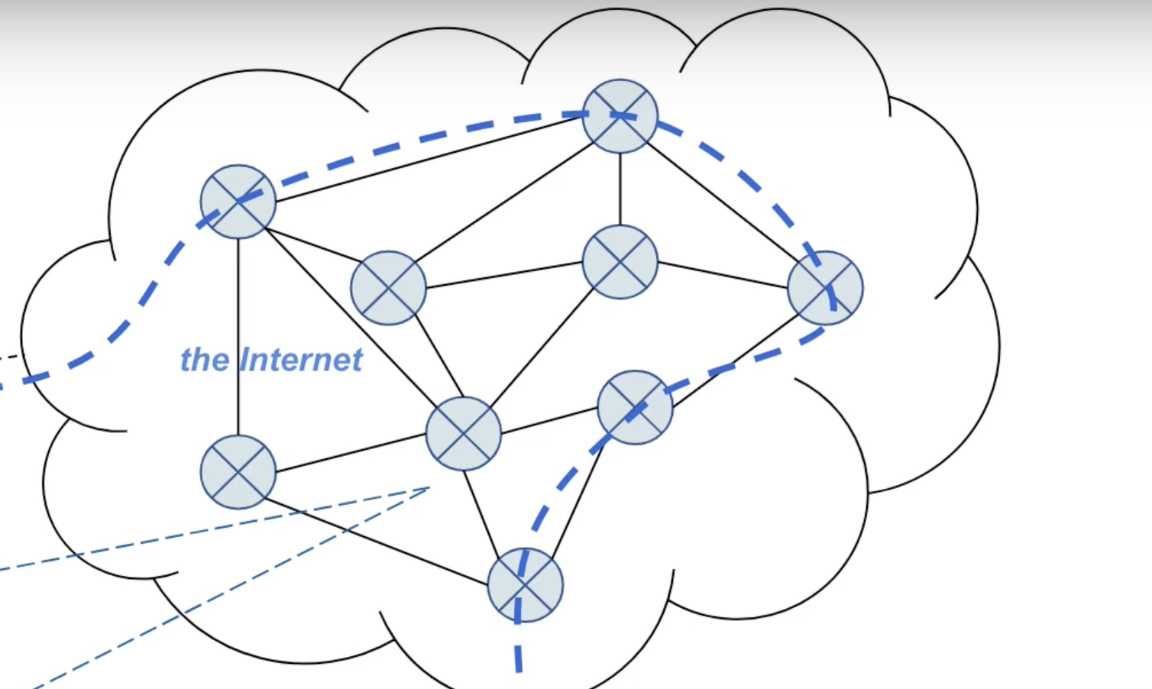
You
192.168.0.101
manga.bilibili.com

Slide 20
You
http://manga.bilibili.com/conan
192.168.0.101
manga.bilibili.com

Slide 21
You
http://manga.bilibili.com/conan
192.168.0.101
139.159.241.37
DNS
manga.bilibili.com

Slide 22
（我写在信封上的话）
GET /conan HTTPS Host: manga.bilibili.com
https://manga.bilibili.com/conan

Slide 23
（我写在信封上的话）
GET /conan HTTPS Host: manga.bilibili.com
（我实际的内心活动）：
听说manga.bilibili.com这个地方有很多漫画资源，而我现在特别想看名侦探柯南的漫画，我多么希望它可以给我呀！不过一定要是名侦探柯南哦，我可不想看什么火影忍者漫画或者空中课堂视频。
https://manga.bilibili.com/conan

Slide 24
（我写在信封上的话）
GET /conan HTTPS Host: manga.bilibili.com
（我实际的内心活动）：
听说manga.bilibili.com这个地方有很多漫画资源，而我现在特别想看名侦探柯南的漫画，我多么希望它可以给我呀！不过一定要是名侦探柯南哦，我可不想看什么火影忍者漫画或者空中课堂视频。
HTTP Request Header

Slide 25
（我写在信封上的话）
GET /conan HTTPS Host: manga.bilibili.com
（我实际的内心活动）：
听说manga.bilibili.com这个地方有很多漫画资源，而我现在特别想看名侦探柯南的漫画，我多么希望它可以给我呀！不过一定要是名侦探柯南哦，我可不想看什么火影忍者漫画或者空中课堂视频。
HTTP Request Header
我在向谁发出请求？
我需要什么？

Slide 26
HTTPS 200
HTTP Response Header
Notes:
状态码：当前服务器的响应状态

Slide 27
HTTPS 200（状态码）
HTTP Response Header
Notes:
状态码：当前服务器的响应状态

Slide 28
HTTPS 200
HTTP Response Header
（没问题!）
Notes:
状态码：当前服务器的响应状态

Slide 29
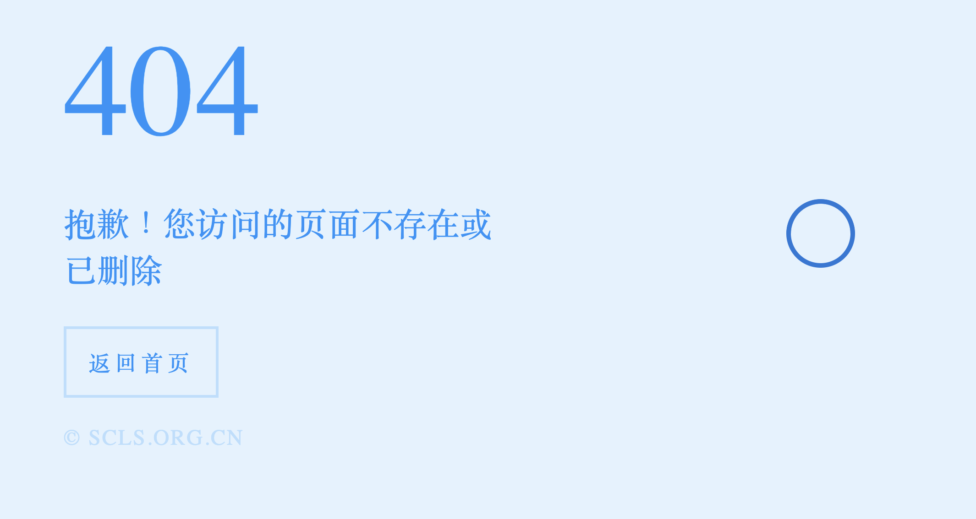
https://scls.org.cn/derek

Slide 30
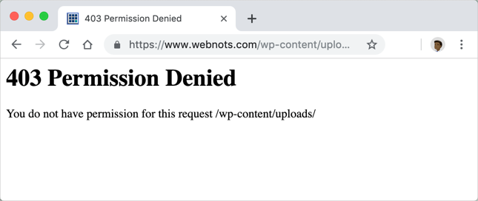

Slide 31
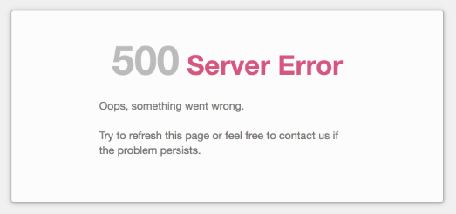

Slide 32
200 OK （没问题） 301 Moved Permanently（这个资源搬新家了，并且永远不会再回来了） 302 Moved Temporarily（这个资源目前搬家了，还有可能回来） 403 Permission Denied（你没有权限访问该资源） 404 Not Found（我找不到这个路径啊…) 500 Internal Server Error（我宕机了）

Slide 33
Hey B站，我想看个电影
我想看一部哈利波特电影
是的我想看哈利波特电影，你是不是耳朵有点背。
我收到了哈利波特电影数据，谢谢。
You
我是B站，你想要看什么？
哦，你真的是想看哈利波特电影么？
…我不是耳朵背，我只是想确认一下。这是哈利波特电影的数据，收到之后请回复我。
114.13.54.68
92.41.1.147
bilibili.com
DNS

Slide 34
TCP: 传输控制协议
(Transmission Control Protocol)

Slide 35
TCP协议： 1. 三次握手（确认） 2. 保证可靠传输 3. 常适用于对数据完整性要求比较高的场合

Slide 36
Hey B站，我想看春节联欢晚会的直播
You
（几乎还没等对方说完）k
114.13.54.68
92.41.1.147
bilibili.com
DNS

Slide 37

Hey B站，我想看春节联欢晚会的直播
You
（几乎还没等对方说完）K
114.13.54.68
92.41.1.147
bilibili.com
DNS

Slide 38
UDP: 用户数据报协议
(User Datagram Protocol)

Slide 39
UDP协议： 1. 无连接协议 2. UDP不保证数据的可靠传输 3. 常适用与对实时性要求比较高的场合

Slide 40
TCP VS. UDP 1. 微信语音 2. 看《珍珠港》电影 3. 看篮球比赛直播 4. 远程查看监控视频

Slide 41
网络协议： 为计算机网络中进行数据交换而建立的规则。

Slide 42
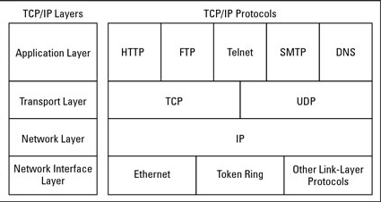

Slide 43
tsinghua.edu.cn
You
世界三流大学.com
192.168.0.101
你请求的这个资源已经搬家了，这是它的新地址。。。
DNS
世界三流大学.com
Notes:
动画

Slide 44
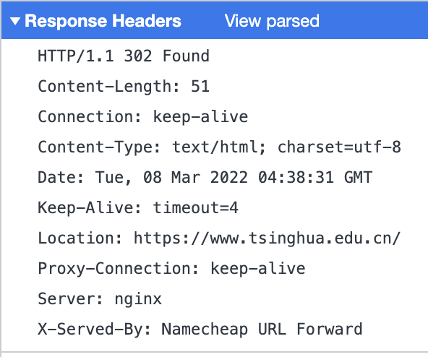
Notes:
chrome的开发者工具里，关于开发者工具的用法，请大家浏览我们的课程网站。我们今天的作业就是去观察ucla.com的请求头和响应头。
网络协议：
浏览器和服务器之间遵守的一套规则。

Slide 45
作业(课程官网上有）： 请用Chrome浏览器访问http://ucla.edu，并在“开发者工具”中观察这次访问并回答下列问题： a. 本次访问一共触发了几次请求？ b. 浏览器收到的第一个回复中HTTP状态码是什么？结合第二个请求与回复，简要说明其中发生了哪些事情。

Slide 46
THAT’S ALL FOR TODAY

